Slide 1
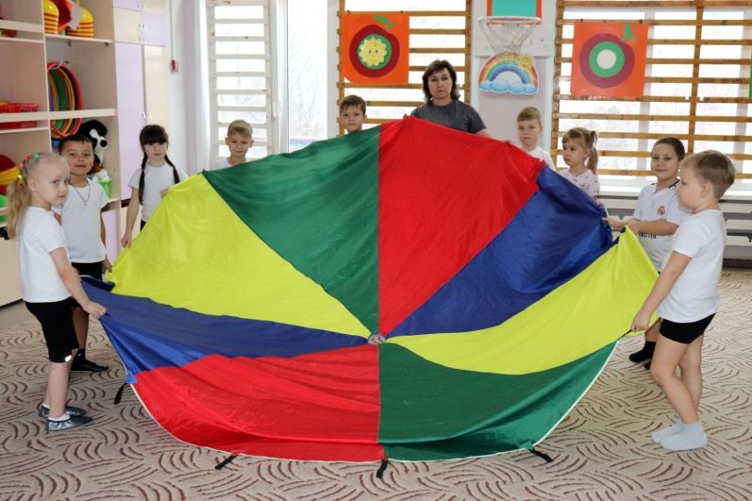
Радужные крылья дружбы: Игры с парашютом как средство развития и оздоровления дошкольников
МАДОУ «ЦРР – ДЕТСКИЙ САД №7 «Ярославна»
Инструктор по физической культуре: Димакова Г. А.

Slide 2
Современные дети часто испытывают дефицит двигательной активности.
Необходимость поиска новых интересных форм занятий ФК.
Парашют – это доступный, яркий, многофункциональный спортивный инвентарь.
Игры с парашютом способствуют комплексному развитию детей.
Актуальность

Slide 3
Цели и задачи.
Цель: Представить методику проведения игр с парашютом как эффективный инструмент развития качеств координации коммуникативных навыков и оздоровления дошкольников
Задачи:
Разнообразить физкультурно-оздоровительную работу в ДОУ
Повысить двигательную активность и интерес детей к занятиям ФК
Способствовать развитию крупной и мелкой моторики
Формировать навыки командной работы и сотрудничества
Укрепить физическое здоровье детей

Slide 4
Принципы организации игр с парашютом
Правила игр с парашютом:
Безопасность прежде всего – соблюдение правил, контроль взрослого
Командная работа – все действуют сообща
Постепенность – от простых игр к сложным
Ритм и синхронность – умение действовать в едином ритме
Возрастные особенности – адаптация игр под уровень развития детей
Игровой подход – создание атмосферы веселья и игры

Slide 5
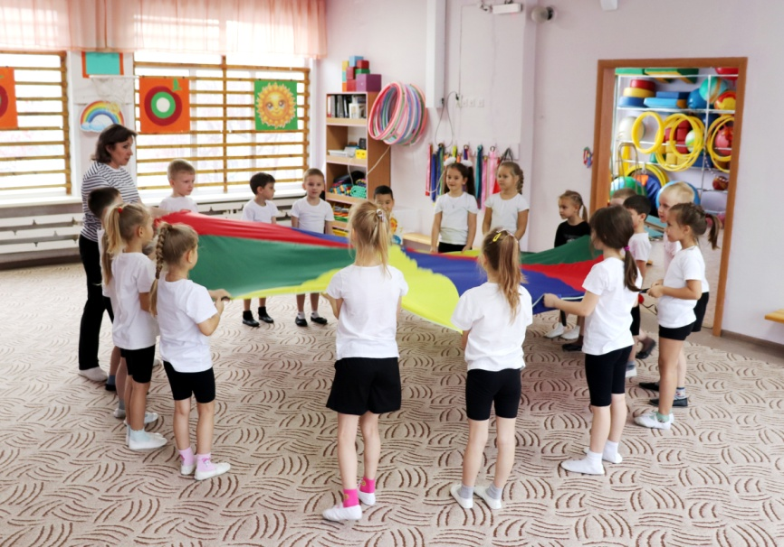
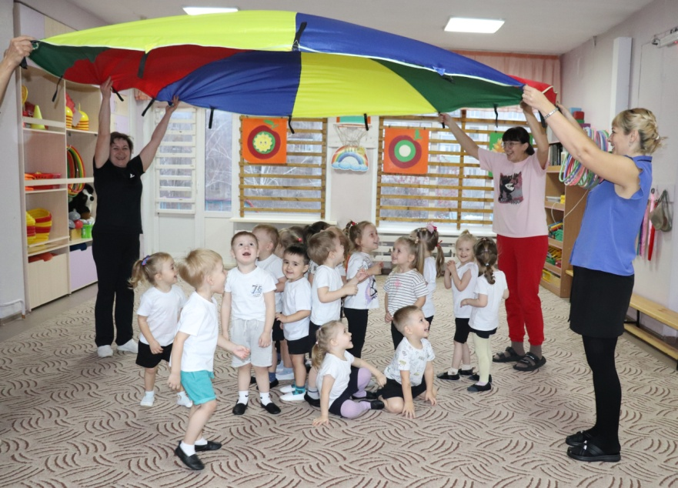
Игровые сценарии
(разминка и основа)
«Волны»
Цель: координация, ритм, командное взаимодействие
Краткое описание: поднятие и опускание парашюта, создание бури
«Солнышко и дождик»
Цель: развитие скоростных способностей и реакцию на заданный сигнал, координацию и ориентировку в замкнутом пространстве

Slide 6
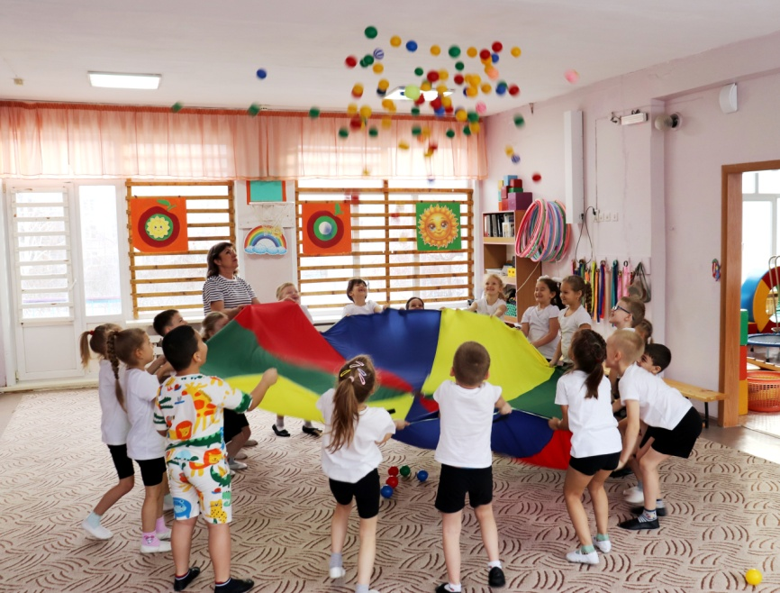
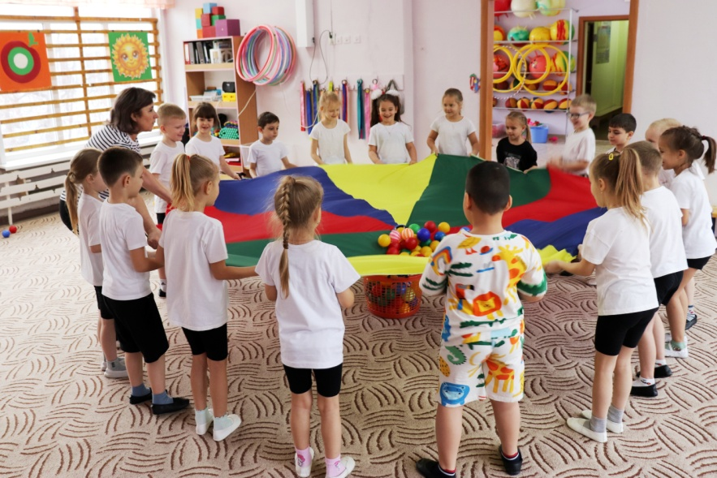
Сценарии игр. Часть 2 (динамичные и координационные)
«Попкорн»
Цель: мелкая моторика, реакция,
развитие мелких мышц
Краткое описание: подбрасывание шариков на парашюте
«Бильярд с парашютом»
Цель: ловкость, внимание
Краткое описание: загнать шар в корзинку через отверстие в парашюте

Slide 7
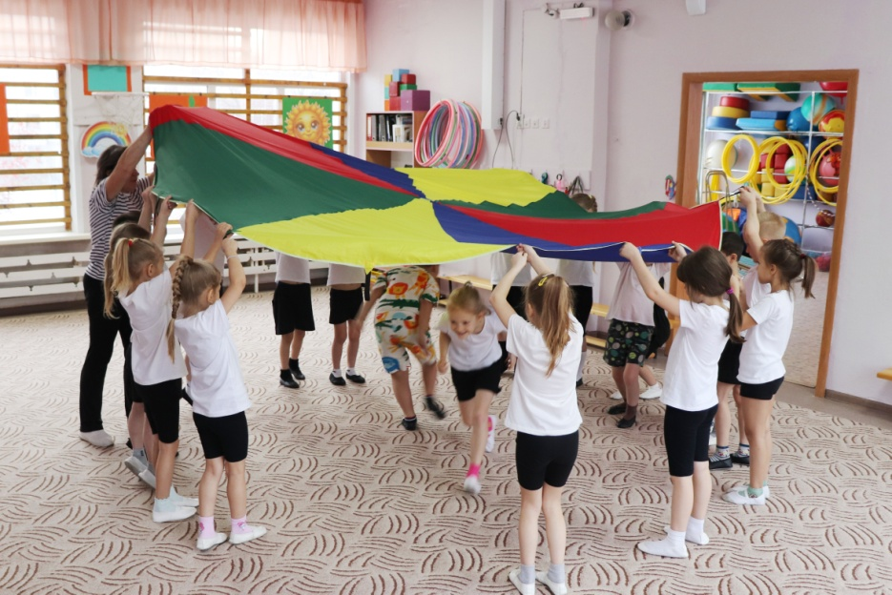
Сценарии игр. Часть 3 (внимание и взаимодействие)
«Смена мест»
Цель: скорость, внимание, ориентировка в пространстве
Краткое описание: инструктор называет любой цветовой сектор и дети стоящие под этим цветом пробегают под парашютом и меняются местами с другими детьми
«Назови и беги»
Цель: быстрота, слуховое восприятие
Краткое описание: дети бегут на своё место по имени

Slide 8
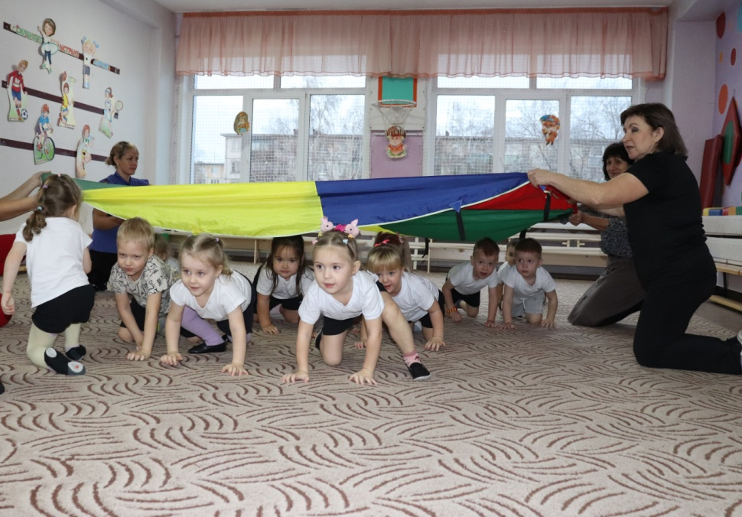
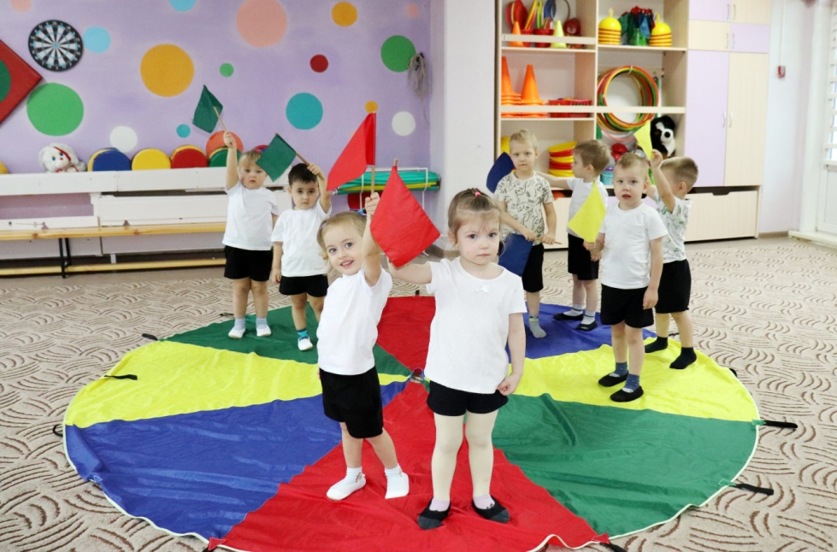
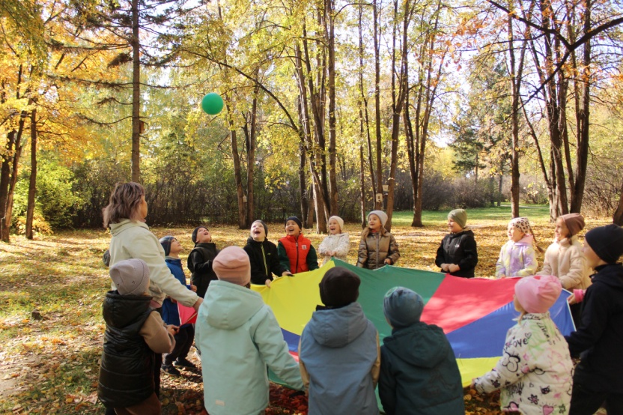
Дополнительные игровые идеи и вариации
Больше идей для творчества
Идеи:
«Встань по цвету»
«Проползи под парашютом»

Slide 9
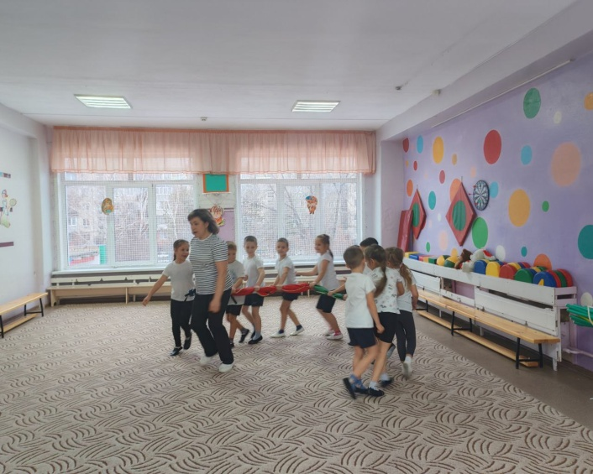
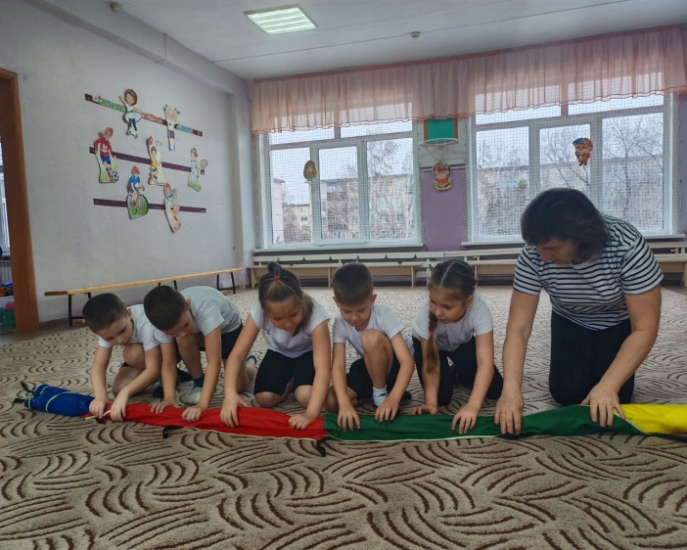
Педагогическая ценность и развивающий эффект
Результаты и польза
Физические: развивается выносливость, сила, ловкость, координация, равновесие, быстрота
Интеллектуальные: внимание, память, мышление (логика, пространственное), реакция
Социальные: командная работа, сотрудничество, ответственность, лидерство
Эмоциональные: радость, позитивные
эмоции, снятие напряжения,
самовыражение

Slide 10
Практическая значимость и внедрение
Простота использования инвентаря
Возможность проведения занятий как в помещении, так и на улице
Широкий возрастной диапазон применения
Стимулирует интерес к физической активности
Доступность для детей с разным уровнем подготовки

Slide 11
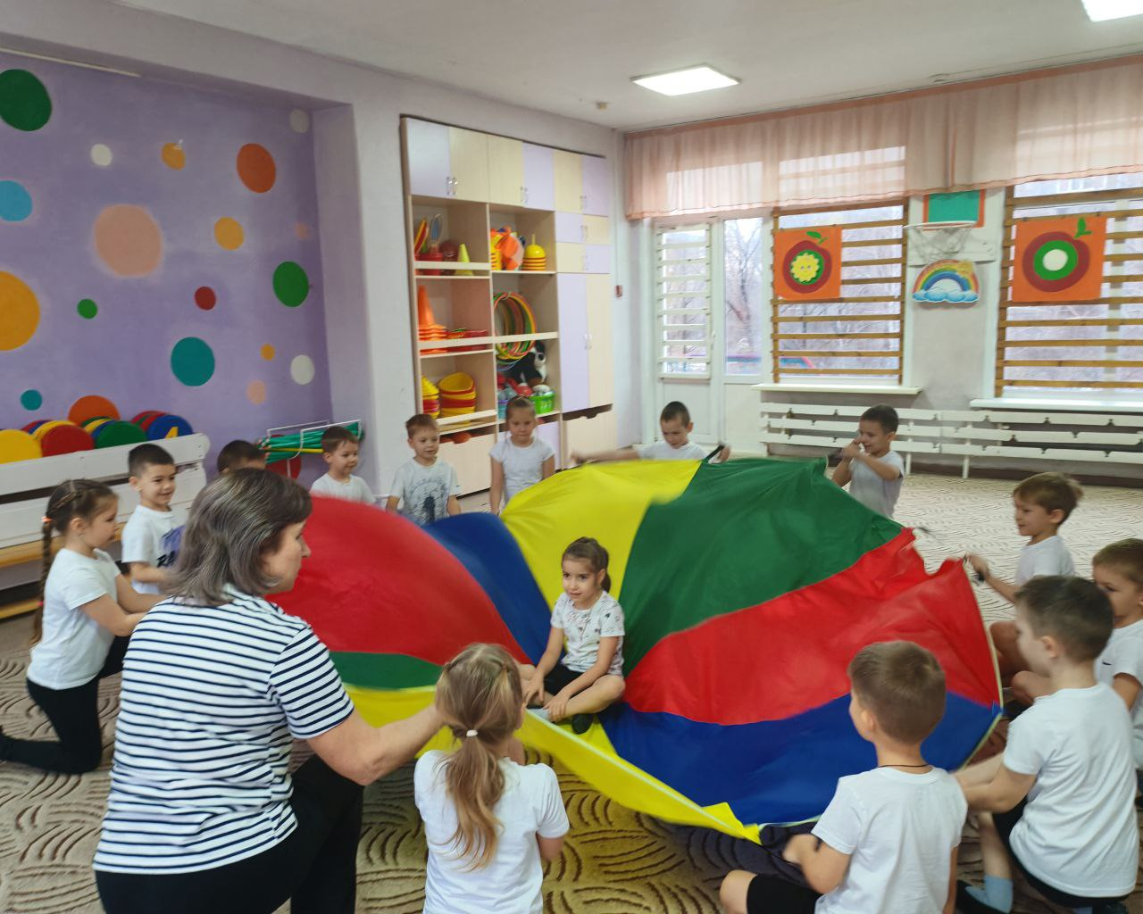
Выводы
Игры с парашютом – это не просто развлечение, а мощный инструмент педагогического воздействия.
Они способствуют гармоничному развитию личности ребенка.
Рекомендуется для регулярного использования в ДОУ.
«Радужные крылья»
парашюта несут в себе
здоровье, радость
и дружбу!

